Slide 1














《马克思主义基本原理概论》导学方案
榆林市开放大学 杜喜勤

Slide 2


目录
一、平台登录方法
二、课程考核方式及形成任务
三、课程讨论区发帖方法及要求
四、课程学习方法
五、导学教师联系方式

Slide 3
大家点击视频后出现这个空白页面无法播放视频，请把浏览器切换到兼
容模式，推荐浏览器使用搜狗浏览器。（只有打开搜狗浏览器兼容模式
下，才可以边看视频边进行其他工作，其他任何浏览器只能看视频，只
要切换离开这个页面就暂停无法观看。
提醒各位同学：该门课程属于看视频才能完成考核任务的课程，同学们需要完成两项任务：
任务一：必须认真把每一个视频都看完，再去完成每一个专题测试（总共有8各专题）；
任务二：完成专题测试，再做终结考试（终结考试有3套题，任选一套完成即可）。

Slide 4
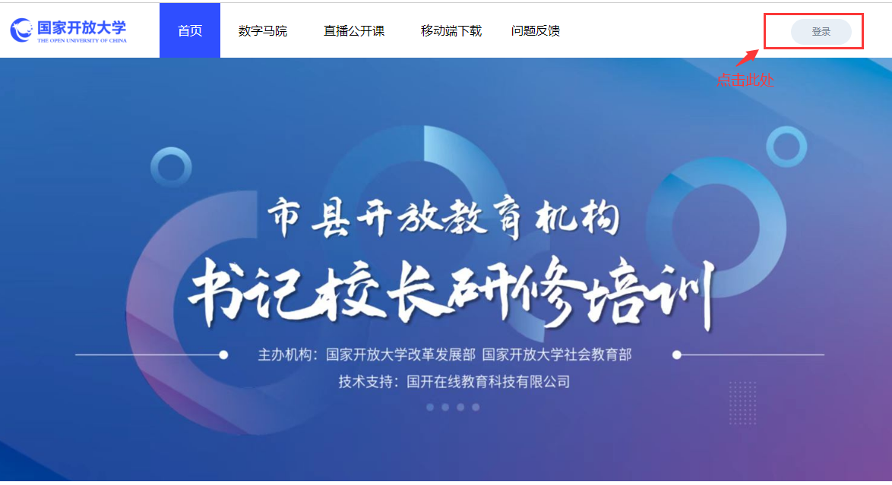
第一步：输入网址http://one.ouchn.cn/

Slide 5
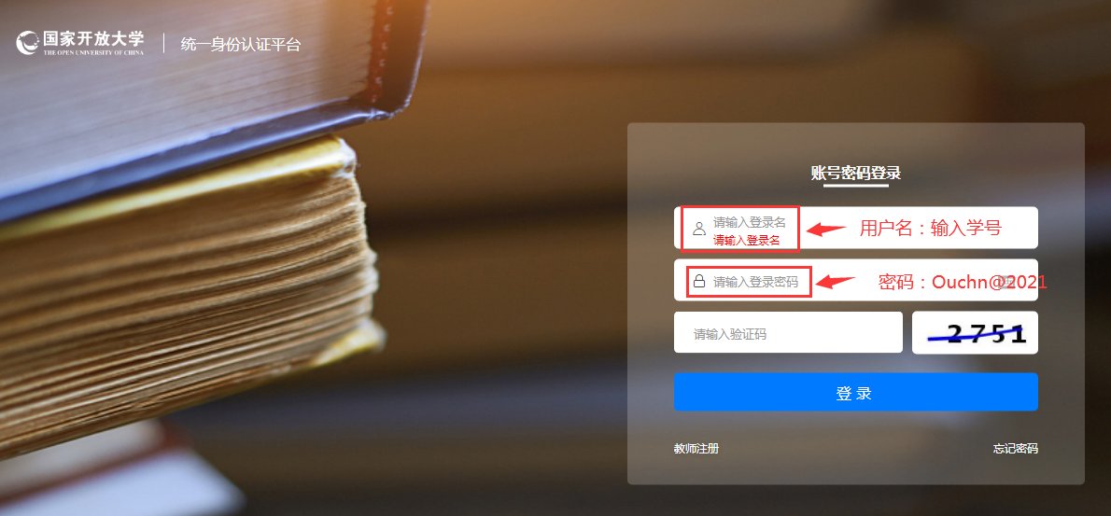
输入用户名—学号，密码Ouchn@2021(注意：第一个字母是大写Ｏ）,输入右边验证码

Slide 6
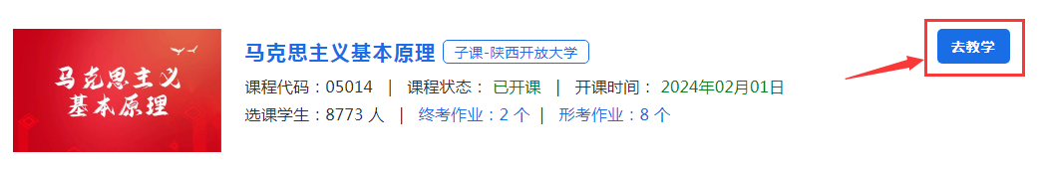
进入页面即可看到“在学课程”，点击课程右侧“去学习”

Slide 7
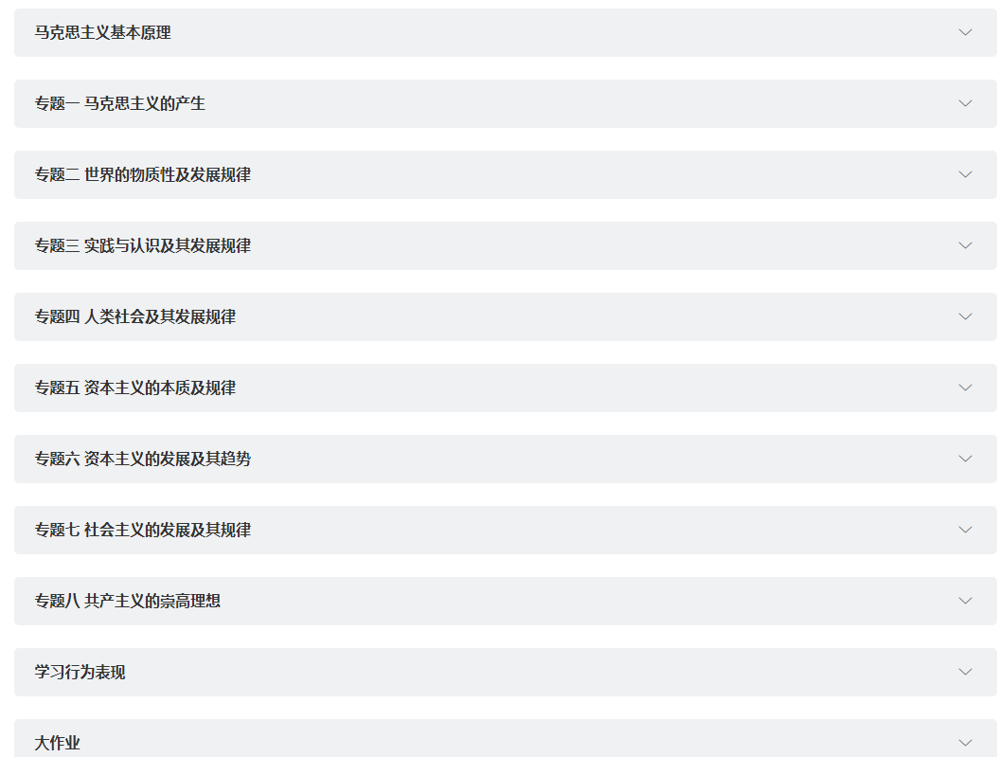
输入网址http://www.ouchn.cn/

Slide 8

二、考核方式（基于国开学习网）
课程总成绩 100%=形成性考核50%+终结性考核50%（学习表现行为+大作业）

Slide 9
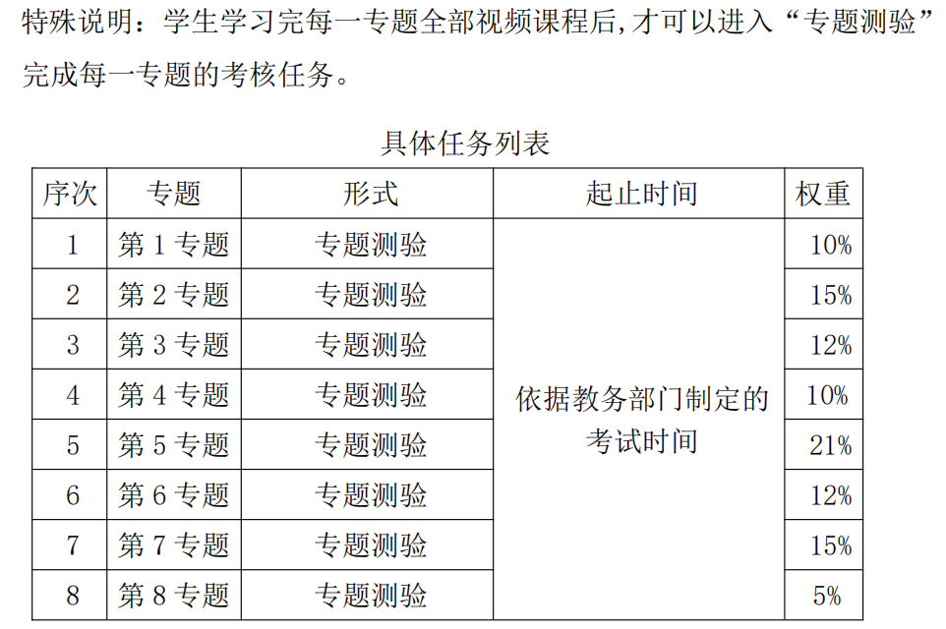
二、课程考核方式及形考任务
1．形成性考核
形成性考核以100分计，包括：3次形考任务（共75分）和网上学习行为
（25分）。

Slide 10
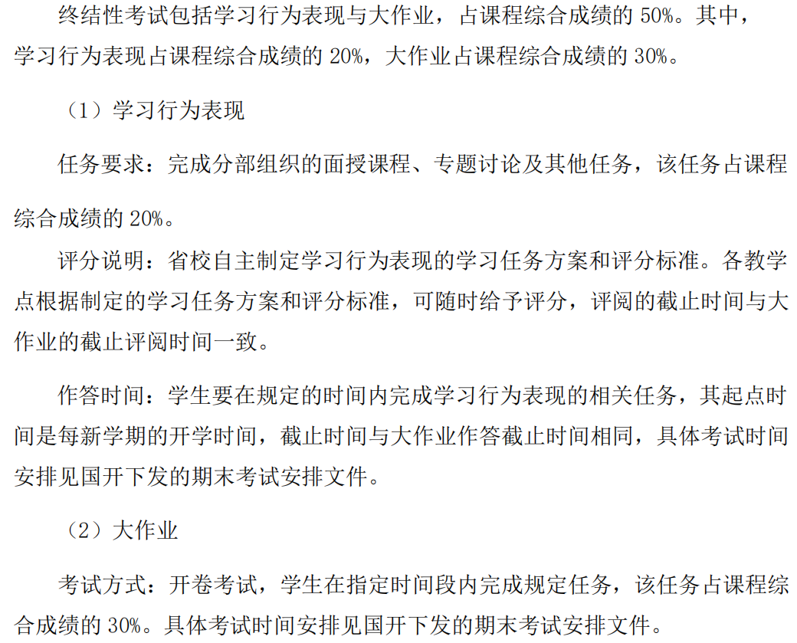
二、课程考核方式及形考任务
2．形成性考核
形成性考核以100分计，包括：3次形考任务（共75分）和网上学习行为
（25分）。

Slide 11
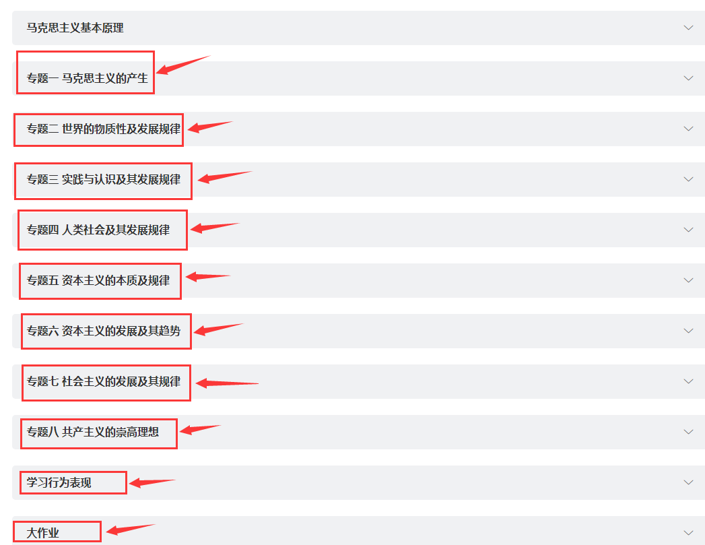
二、点击进入课程看到需要完成的任务（8各专题、学习行为表现及大作业）

Slide 12
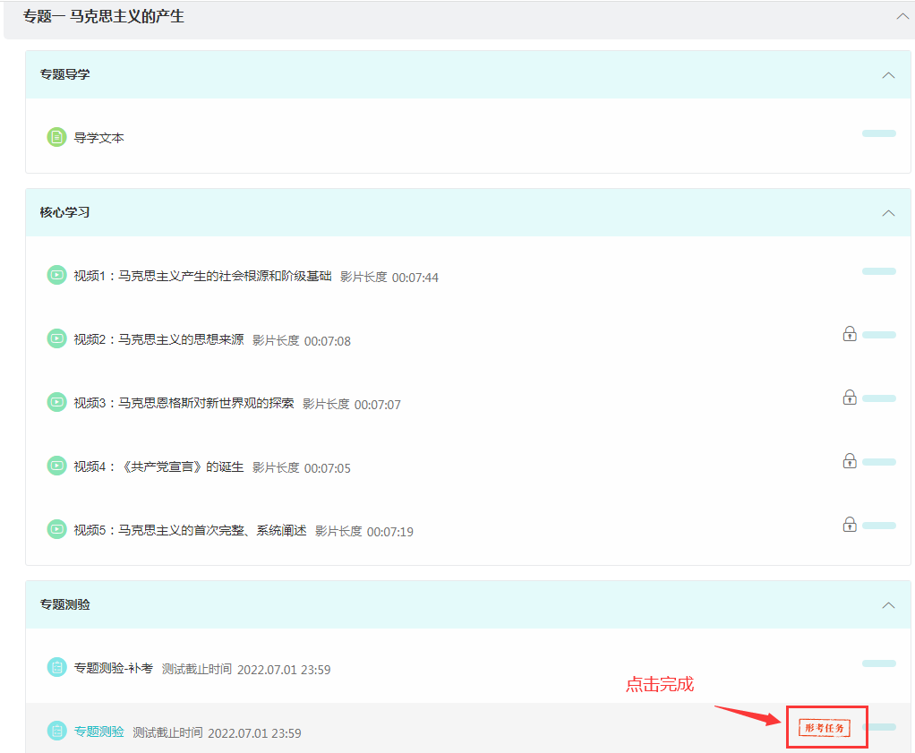
以此类推完成8个专题

Slide 13
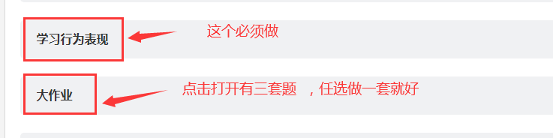

Slide 14
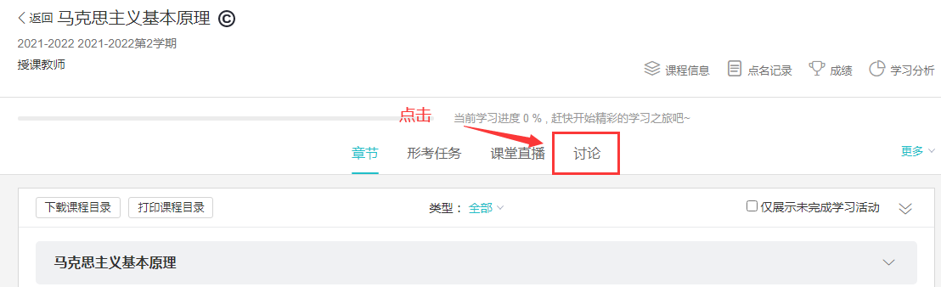
三、进入课程发帖（要求至少发10条）

Slide 15
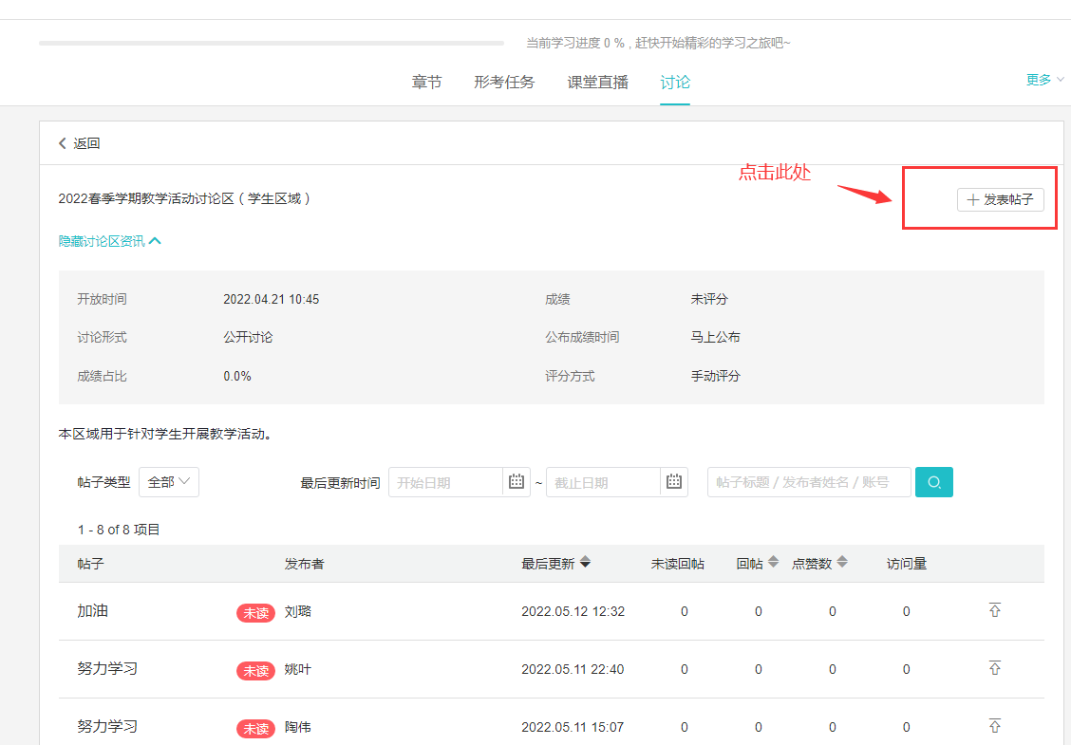
查看课程考核说明

Slide 16
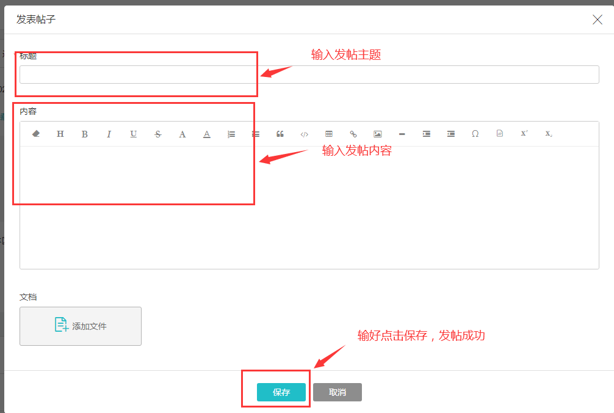

Slide 17
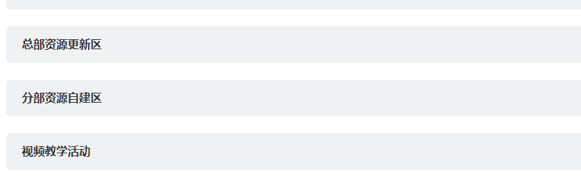
四、课程学习方法：点击可查看网上相关学习资源、利用教材

Slide 18
祝大家学习愉快！！！
杜喜勤老师 联系方式：18165026801（微信同号）

